Slide 1
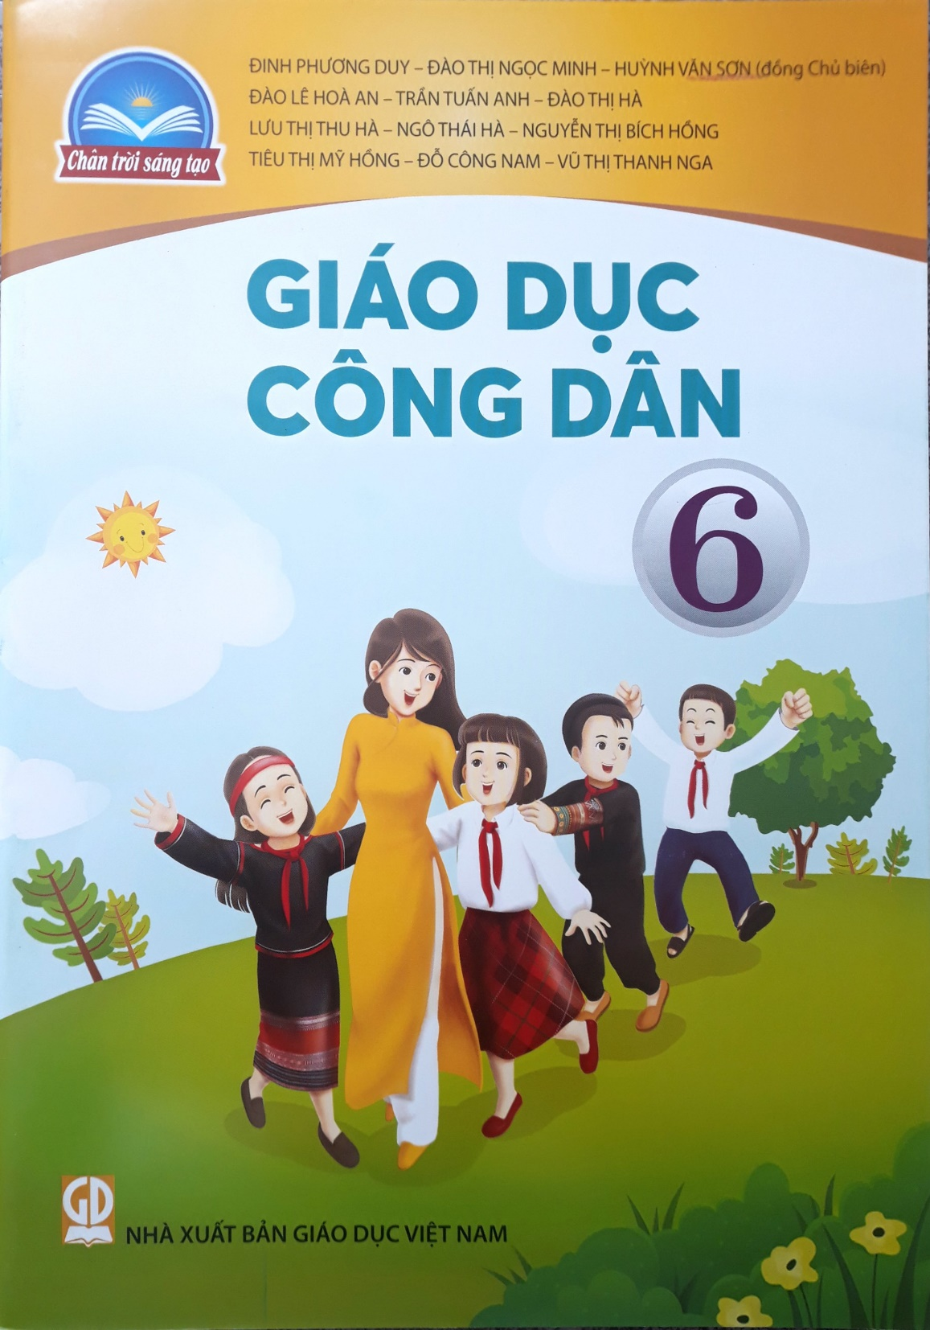

Slide 2
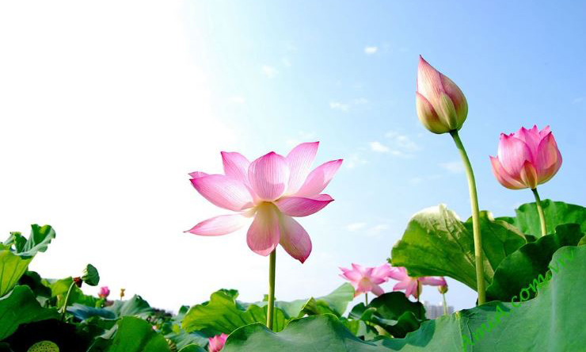
THÔNG ĐIỆP YÊU THƯƠNG
Hãy chọn một thông điệp yêu thương dưới đây
để thảo luận về giá trị của yêu thương con người.
- Đủ nắng hoa sẽ nở. Đủ yêu thương hạnh phúc sẽ đong đầy.
(Khuyết danh)
- Người hạnh phúc nhất là người đem đến hạnh phúc cho nhiều người nhất
(Denis Diderot)

Slide 3

BÀI 2:
YÊU THƯƠNG CON NGƯỜI
(Tiết 2)

Slide 4

Em hãy xử lí các tình huống sau:
Tình huống 1: Hai bài kiểm tra giữa kì trong buổi học chiều nay làm Minh vô cùng căng thẳng. Về đến nhà, Minh muốn đi chơi với các bạn nhưng thấy mẹ đang tất bật nấu cơm; bố đi làm về với gương mặt mệ̣t mỏi. Minh không biết phải làm sao?
Tình huống 2: Hôm qua, Bình phát hiệ̣n gia đình Giang có hoàn cảnh rất khó khăn: bố Giang mất sớm, mẹ bị tai nạn phải nằm môt chỗ. Giang và mẹ ở cùng với bà ngoại cũng đã già yếu. Bình rất xúc động và băn khoăn nhiều về hoàn cảnh của Giang.
Tì̀nh huống 3: Hôm kia, Bảo đã thống nhất với bố mẹ sẽ quyên góp ủng hộ các gia đinh bị thiệt hại bởi lũ lụt một số tiền. Sáng nay, Thảo và Quyên rủ Bảo tham gia buổi liên hoan đội bóng của khối. Bảo không biết phải làm sao?
Nếu là các bạn Minh, Bình, Bảo em sẽ làm gì?
2.Em có thể làm gì để thể hiện tình yêu thương con người (đối với người thân trong gia đình, đối với bạn bè, đối với cộng đồng xã hội)?

Slide 5
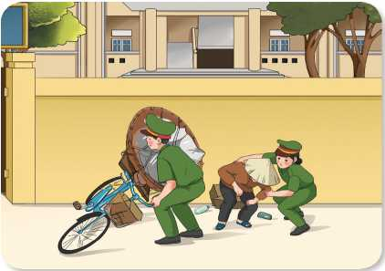
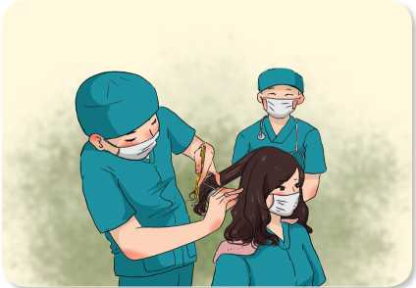
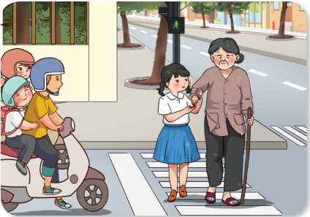
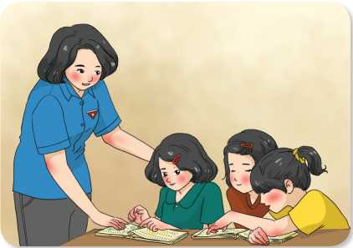
Em hãy chọ̣n một hình ảnh dưới đây làm em có nhiều cảm xú́c nhất và nêu suy nghĩ của em về hình ảnh đó.

Slide 6
Các chiến sĩ công an tận tình giúp đỡ người dân.

Slide 7
Các nữ bác sĩ cắt ngắn mái tóc để lên tuyến đầu
chống dịch COVID–19.

Slide 8
Một bạn học sinh dẫn cụ bà qua đường.

Slide 9
Sinh viên tình nguyện tham gia chiến dịch Mùa hè xanh.

Slide 10

Bài 2: YÊU THƯƠNG CON NGƯỜI (Tiết 1)
3. Ý nghĩa:
- Yêu thương con người là truyền thống quý báu của dân tộc, ta cần giữ gìn và phát huy.
4. Ca dao, tục ngữ:
Lá lành đùm lá rách.
Bầu ơi thương lấy bí cùng
Tuy rằng khác giống nhưng chung một giàn.

Slide 11


HƯỚNG DẪN VỀ NHÀ
Ghi bài vào tập.
Học thuộc Ý nghĩa và Ca dao, tục ngữ về Yêu thương con người.
- Xem trước phần Vận dụng của Bài 2: Yêu thương con người.

